Slide 1

2019年 年终总结 赵武涛

Slide 2
目录/Contents
01
n 年终工作概述
02
工作完成情况
03
工作存在不足
04
明年工作计划

Slide 3

01
年度工作概述

Slide 4

工作概述
电商可视化采购业务：全面接管电商可视化系统业务，维护ERP集中化后系统的稳定，完成商品上下架，订单导入供应链系统。
2019供应链系统功能升级工程：可视化系统主要是标准物资管理、呆滞物资管控、物流跟踪。
电商和包支付改造工程：废弃原有电商采购功能，配合集团电商增加全新采购模块。
电商可视化日常工单管理：业务需求上线，如支付计划改造、账户别名优化、资产地点新增、一采配额和合同份额卡控。
GS日常维护：日常框架业务需求上线，如增加年度月平均分和评分月数、全量发起自评功能、评分导出优化等。
协作办公工单内容：优质号码改造、双薪评估优化、任务跟踪业务的规划。
Notes:
业务管理
业务人员在CRM系统进行客户管理、商务管理、销售管理等信息管理与维护，建立客户及联系人信息，录入客户跟进记录，发现销售商机，录入签约合同及服务订单。
前台展示
前台展示包括客户及联系人信息展示，产品及订单展示，员工日程及活动记录展示等，移动APP端与PC网页端主要功能保持一致。
后台管理
系统管理员可在后台进行用户权限管理、订单审批流程管理、业务参数管理、数据共享及隔离管理等。
系统外联
对接其他系统，如公司的APP系统、金融模型平台、投研系统、统一用户管理系统等。

Slide 5
工作概述（线路导图）
Me
电商可视化系统
协作办公系统
旧电商可视化 业务
任务跟踪
应链系统功能 升级
GS系统
双薪评估
电商和包支付 业务
日常开发
日常维护
优质号码
电商可视化日常 开发
Notes:
业务管理
业务人员在CRM系统进行客户管理、商务管理、销售管理等信息管理与维护，建立客户及联系人信息，录入客户跟进记录，发现销售商机，录入签约合同及服务订单。
前台展示
前台展示包括客户及联系人信息展示，产品及订单展示，员工日程及活动记录展示等，移动APP端与PC网页端主要功能保持一致。
后台管理
系统管理员可在后台进行用户权限管理、订单审批流程管理、业务参数管理、数据共享及隔离管理等。
系统外联
对接其他系统，如公司的APP系统、金融模型平台、投研系统、统一用户管理系统等。

Slide 6
02
工作完成情况

Slide 7
工作完成情况
电商可视化采购系统
电商可视化系统原业务
电商可视化系统包括电商日常办公用品采购、可视化商品采购；原系统交接时是刚好ERP集中化改造上线后待使用状态，之后系统大量用户使用后负责处理系统与外部系统互通的作用，以及电商得力商品上下架，主要作用是确保交接后系统正常稳定。
负责人：赵武涛，协助人员：陈家祥、李秀红
此功能是2019供应链系统功能升级改造工程项目，主要功能有 标准物资库存管理、呆滞物资黑白灰采购卡控、物流跟踪全贯通、审批流程引入模板引擎、移动办公MOA等；其中主要业务有与供应链对接标准物资接口开发、呆滞物资接口开发、订单审批流程改造是我这边负责的模块。
负责人：赵武涛
供应链系统功能升级工程
电商和包支付改造工程是采购部为了满足集团电商采购下单后，省公司无法完成本地财务报账系统要求的三单匹配而因时而生的；主要流程是采购员在集团电商下完订单商品后，在本地电商平台再下一张本地订单，订单要求必须与集团订单的商品对应的物料一致，采购员填写本地订单预算、账户别名以及成本中心，填写集团电商订单编号、上传集团订单截图，提交审批，生效后导入供应链，一收一支。
负责人：赵武涛， 开发人员：马强
电商和包支付改造工程
工程物资增加工程类型、预算多维失效问题相关外围系统临时解决方案改造、合同约定到货日期和支付计划改造、电商可视化资产地点改造等。
负责人：赵武涛， 开发人员：马强 、赵武涛
电商可视化日常优化
Notes:
业务管理
业务人员在CRM系统进行客户管理、商务管理、销售管理等信息管理与维护，建立客户及联系人信息，录入客户跟进记录，发现销售商机，录入签约合同及服务订单。
前台展示
前台展示包括客户及联系人信息展示，产品及订单展示，员工日程及活动记录展示等，移动APP端与PC网页端主要功能保持一致。
后台管理
系统管理员可在后台进行用户权限管理、订单审批流程管理、业务参数管理、数据共享及隔离管理等。
系统外联
对接其他系统，如公司的APP系统、金融模型平台、投研系统、统一用户管理系统等。

Slide 8
工作完成情况
协作办公系统
任务跟踪业务是信运部俞叔刚要求开发的一个多子任务多部门反馈流转的复杂流程；由职能部门起草任务流程发起，下达任务要求，多任务多部门共同反馈，以及任务未及时完成时，设定任务计划完成时间，到期发起反馈任务变更。
负责人：赵武涛，协助人员：徐良，开发人员：魏军
任务跟踪业务
依托现有协作办公平台，增加新业务安全管理功能模块，实现以业务管理数据为基础核心实现业务清单管理、计划管理、评估管理、业务核查管理、风险管理的新技术新业务安全管理; 主要是双新评估的日常优化，如：网络-2019-9166 - 评估流程查询增加管理人查询权限设置，只有这一次功能改造上线。
负责人：赵武涛，开发人员：赵武涛
双薪评估业务
优质号码申请
优质号码申请是协作办公系统中的一个流程，主要负责工作：关于号码申请A类B+类的号码审批优化。
负责人：赵武涛，协作人员：熊文华
GS考评管理系统
GS考评管理系统是上海移动员工月度绩效考核的一个系统，项目从2017年6月开始上线，到目前为止已经经历了三个年头，每月参与考核人数大约为4000多人，目前系统运营良好；2019年主要工作内容是日常系统优化，日常系统维护等；上线内容有界面操作优化的需求、全量发起自评功能、uum-GS获取手机号码新接口、评分导出的优化等；主体优化功能集中在上半年。
负责人：赵武涛，报障处理人员：熊文华，开发人员：魏军、马强
GS考评日常框架与维护
Notes:
业务管理
业务人员在CRM系统进行客户管理、商务管理、销售管理等信息管理与维护，建立客户及联系人信息，录入客户跟进记录，发现销售商机，录入签约合同及服务订单。
前台展示
前台展示包括客户及联系人信息展示，产品及订单展示，员工日程及活动记录展示等，移动APP端与PC网页端主要功能保持一致。
后台管理
系统管理员可在后台进行用户权限管理、订单审批流程管理、业务参数管理、数据共享及隔离管理等。
系统外联
对接其他系统，如公司的APP系统、金融模型平台、投研系统、统一用户管理系统等。

Slide 9
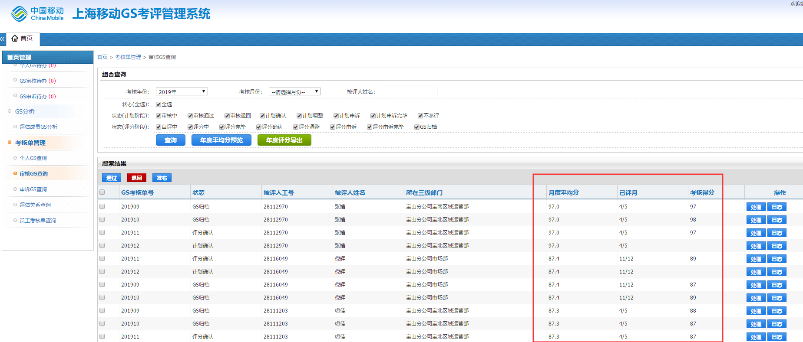
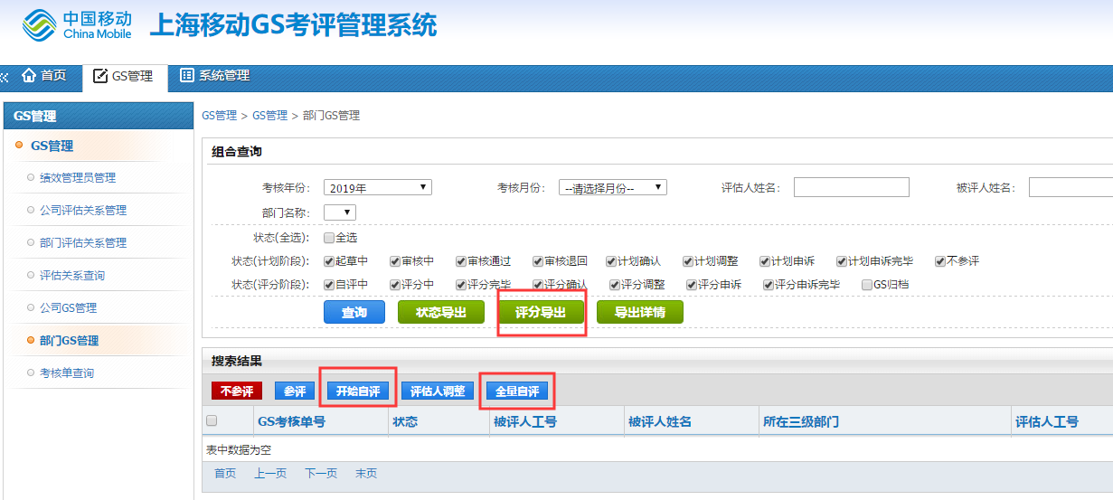
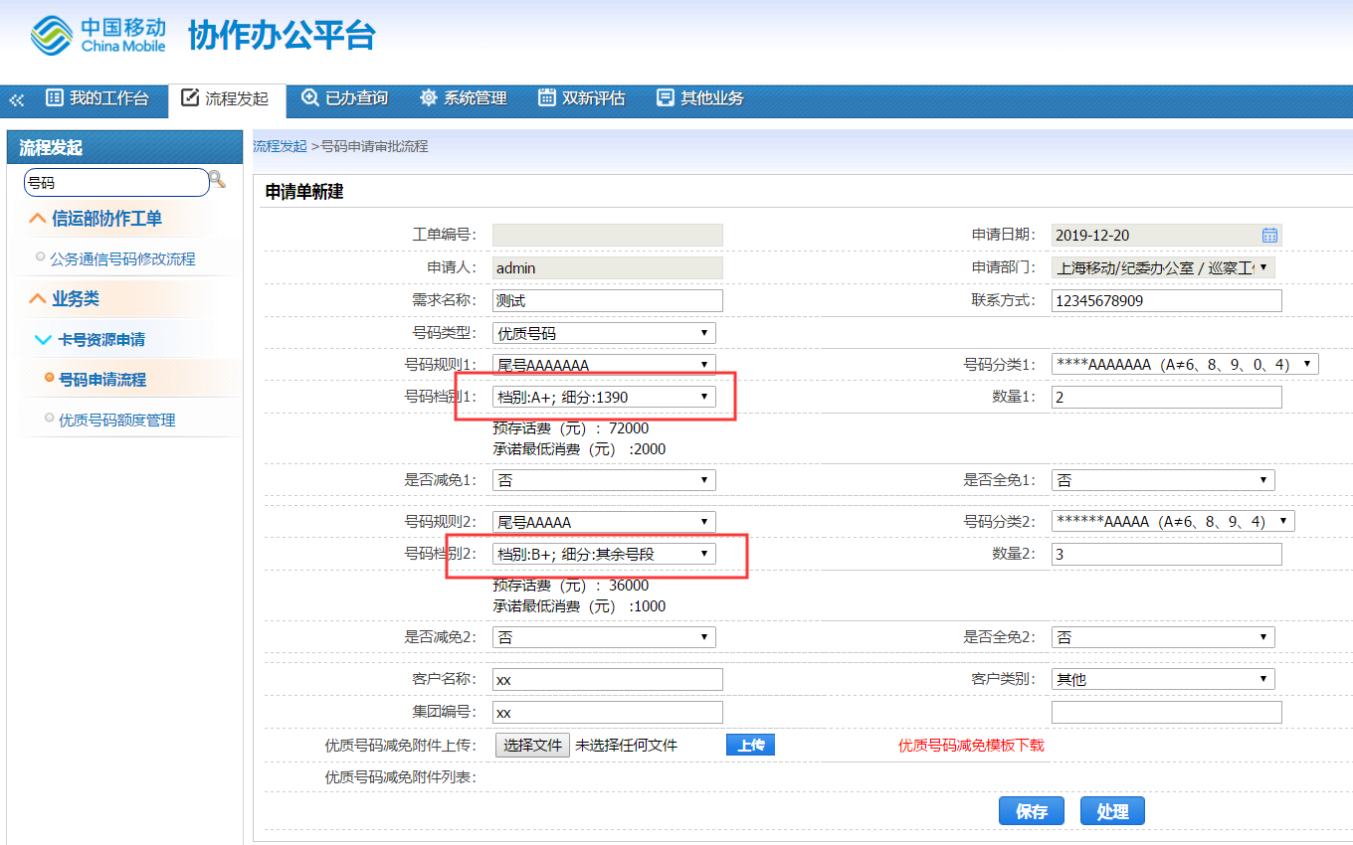
图文展示
Notes:
业务管理
业务人员在CRM系统进行客户管理、商务管理、销售管理等信息管理与维护，建立客户及联系人信息，录入客户跟进记录，发现销售商机，录入签约合同及服务订单。
前台展示
前台展示包括客户及联系人信息展示，产品及订单展示，员工日程及活动记录展示等，移动APP端与PC网页端主要功能保持一致。
后台管理
系统管理员可在后台进行用户权限管理、订单审批流程管理、业务参数管理、数据共享及隔离管理等。
系统外联
对接其他系统，如公司的APP系统、金融模型平台、投研系统、统一用户管理系统等。

Slide 10
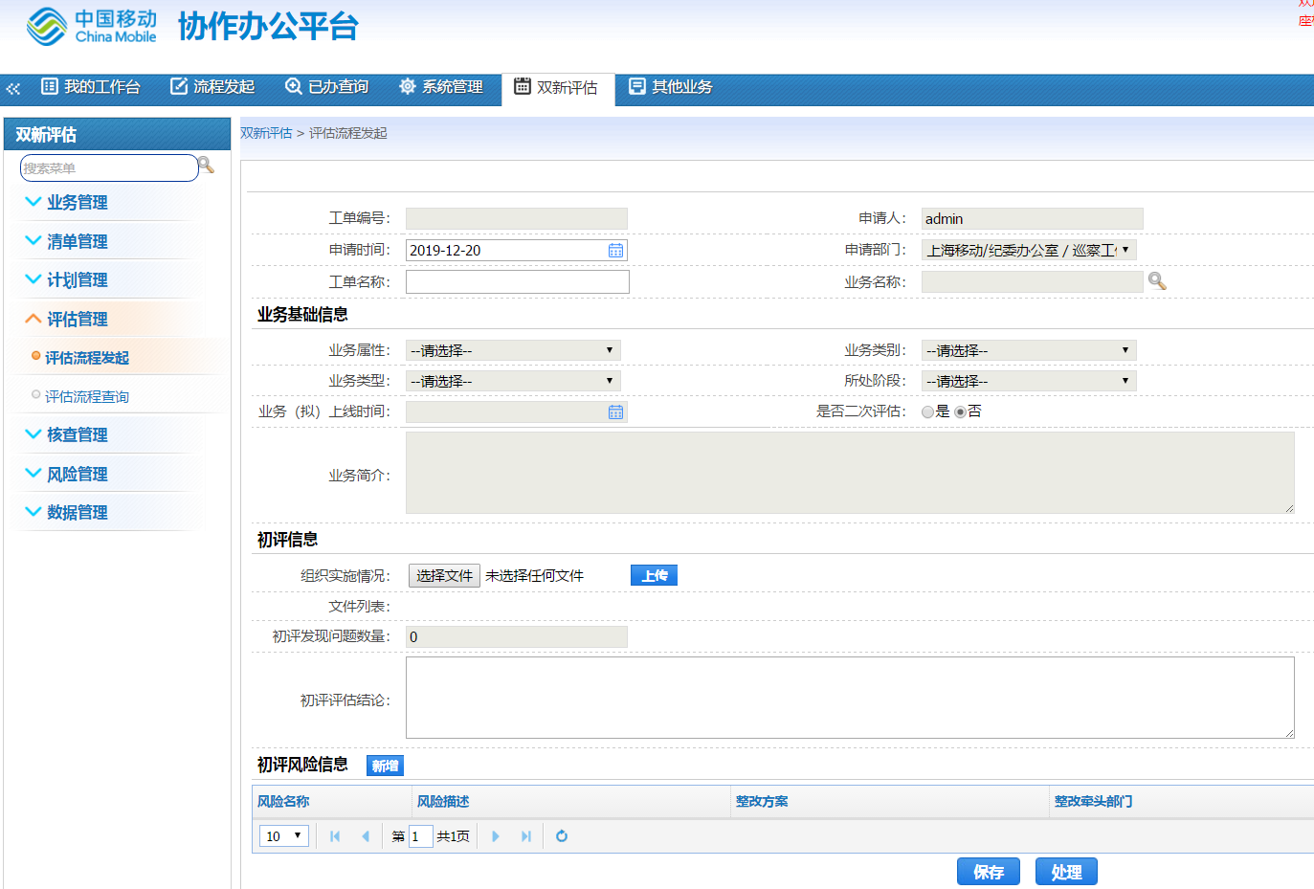
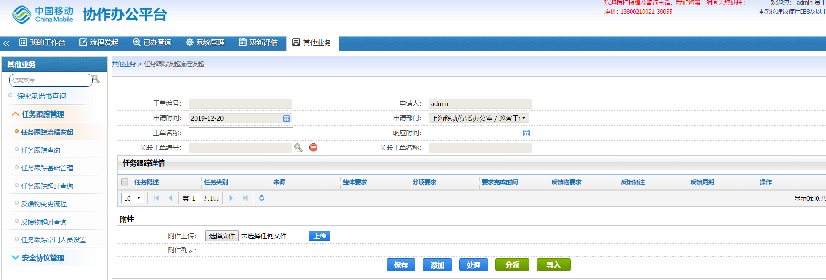
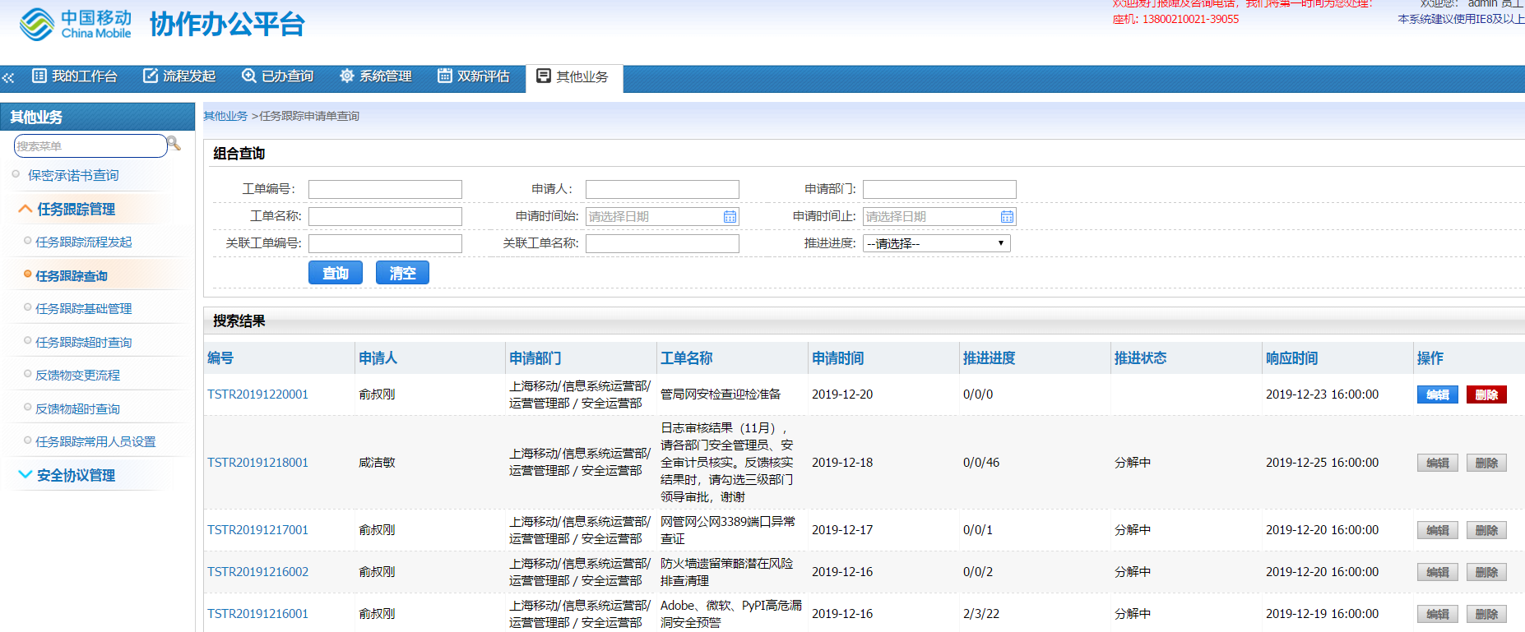
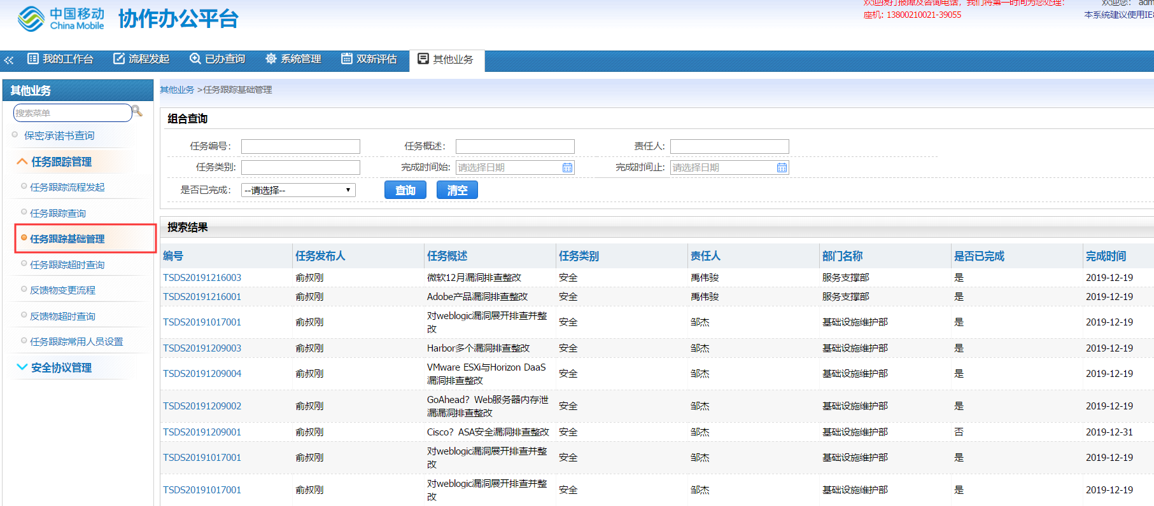
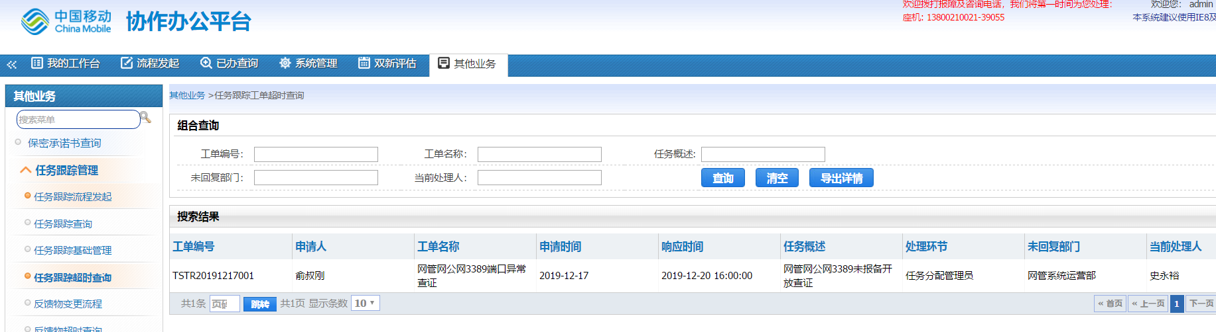
XXXXXX

Slide 11
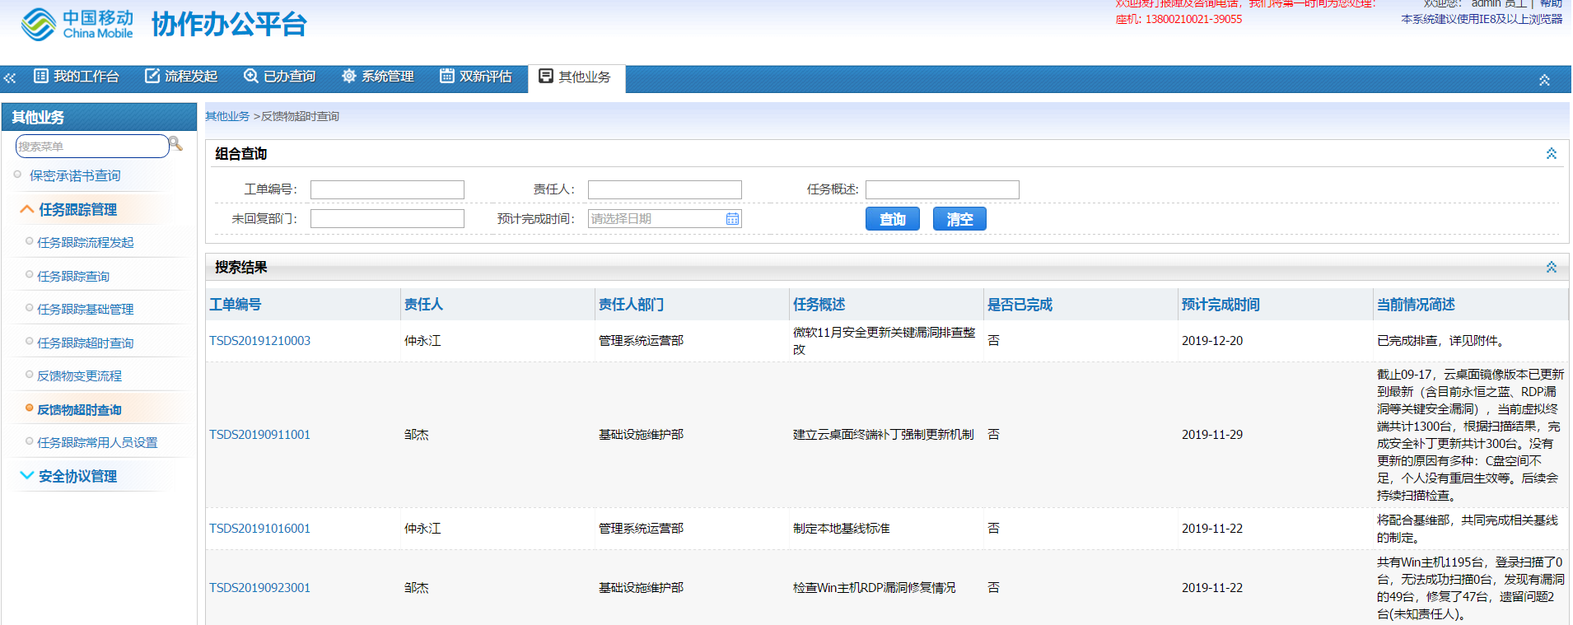
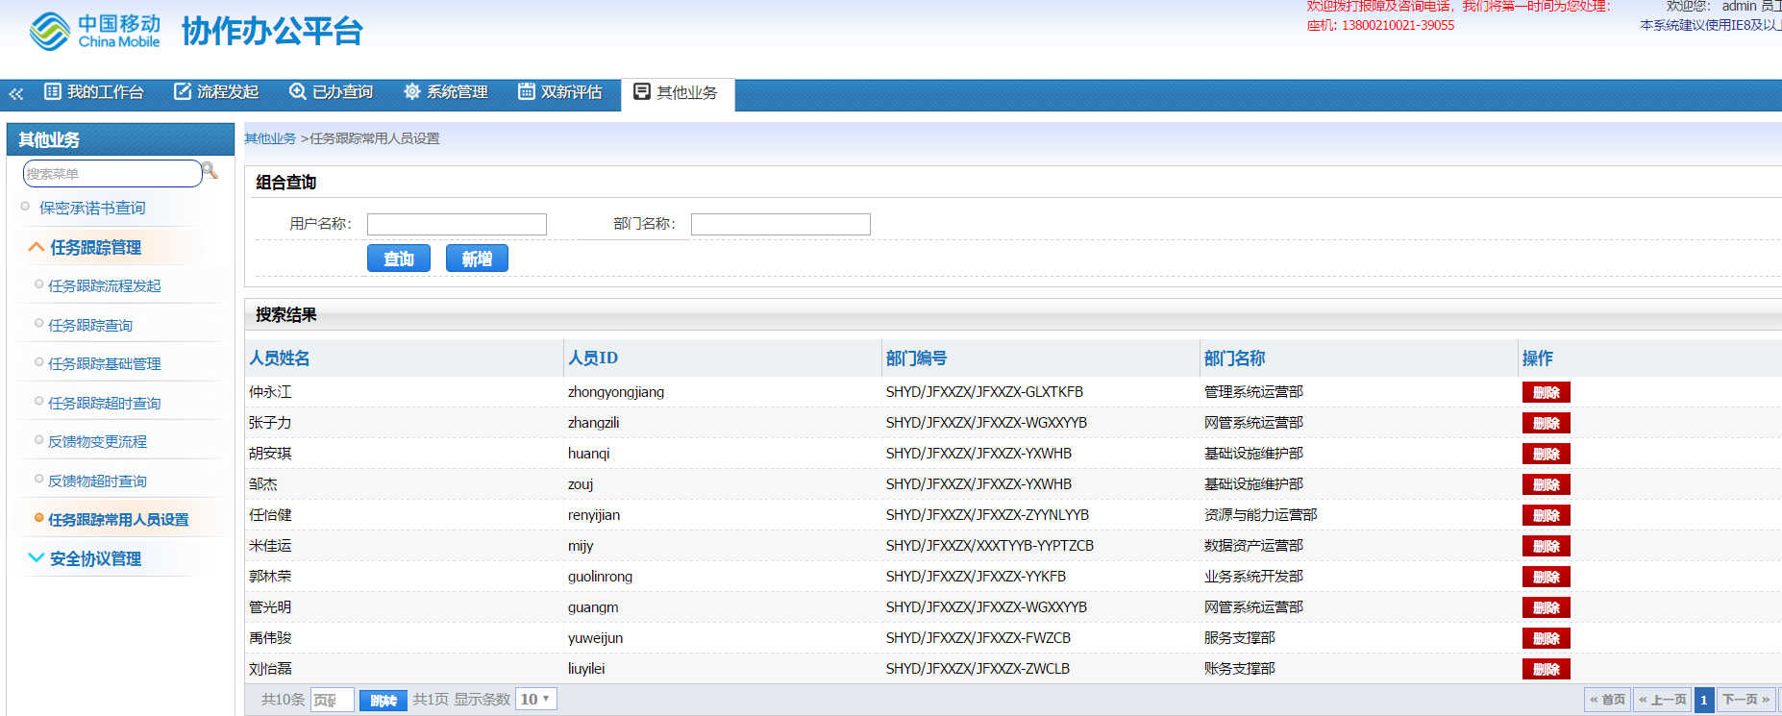
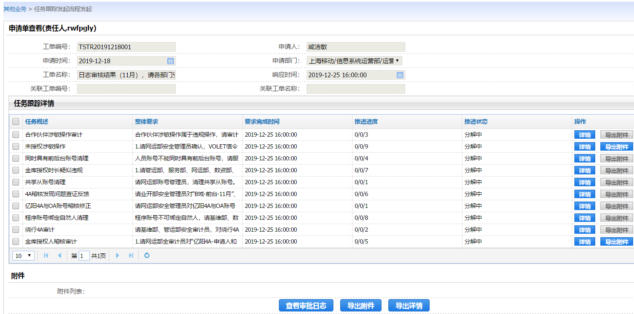
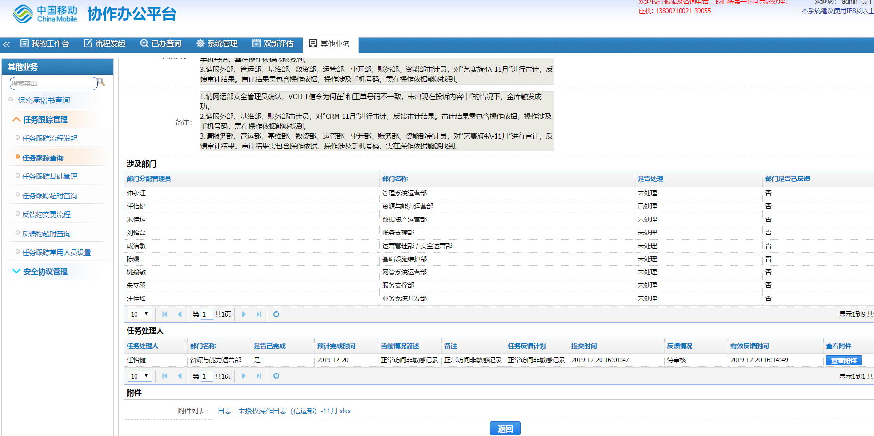
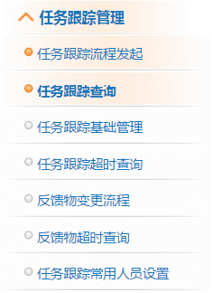
XXXXXX

Slide 12
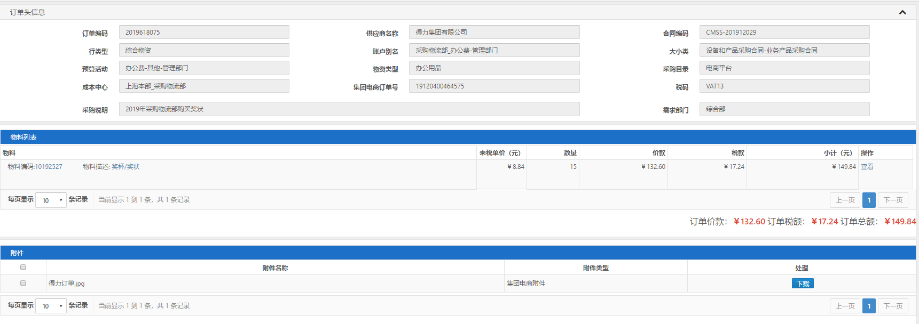
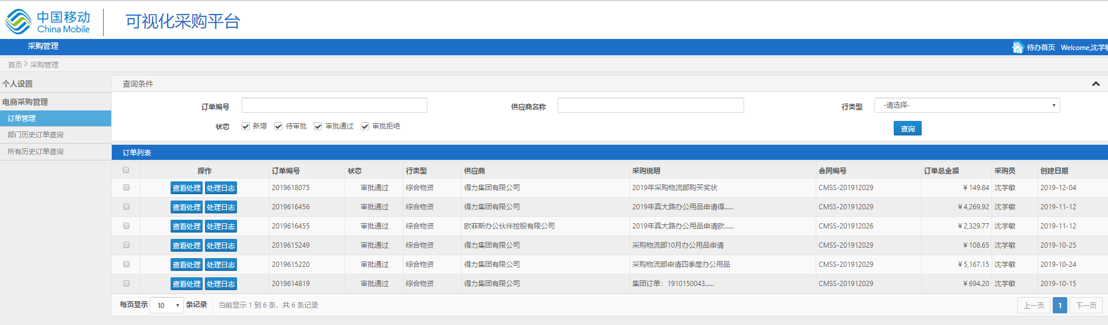
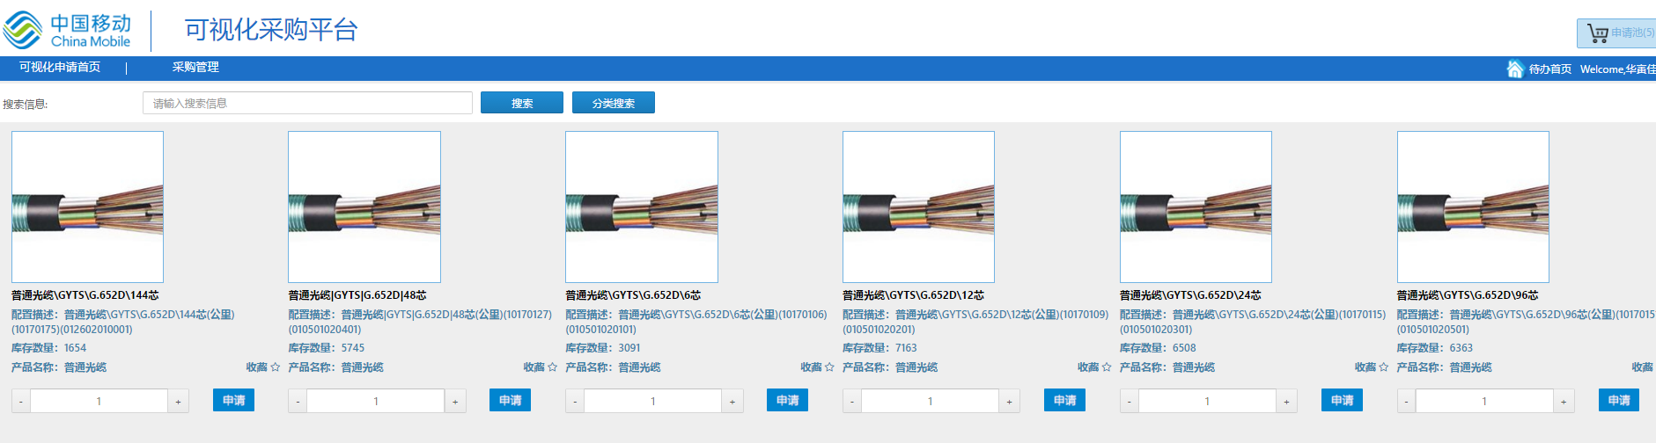
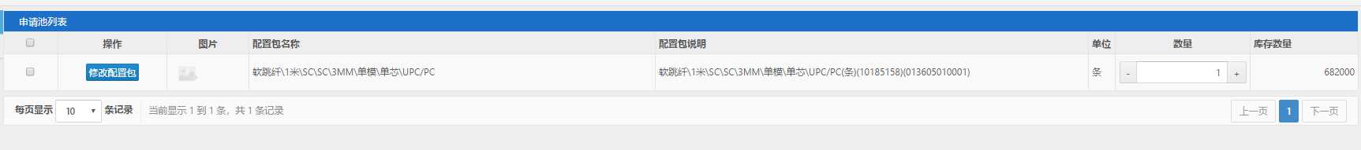
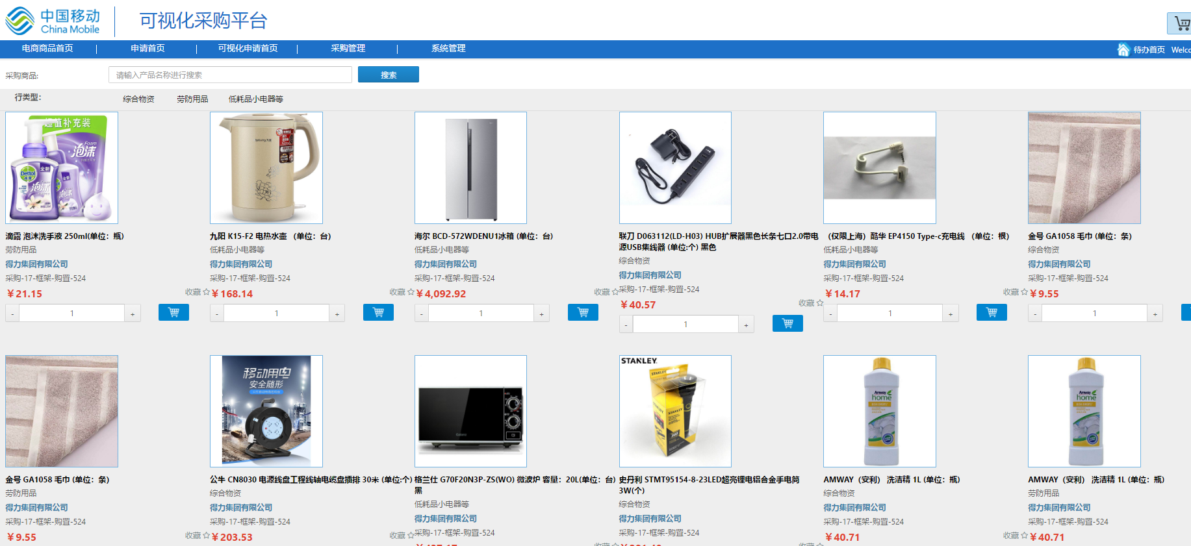
XXXXXX

Slide 13
03
工作存在不足

Slide 14
工作存在不足
Notes:
业务管理
业务人员在CRM系统进行客户管理、商务管理、销售管理等信息管理与维护，建立客户及联系人信息，录入客户跟进记录，发现销售商机，录入签约合同及服务订单。
前台展示
前台展示包括客户及联系人信息展示，产品及订单展示，员工日程及活动记录展示等，移动APP端与PC网页端主要功能保持一致。
后台管理
系统管理员可在后台进行用户权限管理、订单审批流程管理、业务参数管理、数据共享及隔离管理等。
系统外联
对接其他系统，如公司的APP系统、金融模型平台、投研系统、统一用户管理系统等。

Slide 15
04
明年工作计划

Slide 16
明年工作计划
Notes:
业务管理
业务人员在CRM系统进行客户管理、商务管理、销售管理等信息管理与维护，建立客户及联系人信息，录入客户跟进记录，发现销售商机，录入签约合同及服务订单。
前台展示
前台展示包括客户及联系人信息展示，产品及订单展示，员工日程及活动记录展示等，移动APP端与PC网页端主要功能保持一致。
后台管理
系统管理员可在后台进行用户权限管理、订单审批流程管理、业务参数管理、数据共享及隔离管理等。
系统外联
对接其他系统，如公司的APP系统、金融模型平台、投研系统、统一用户管理系统等。

